Slide 1
Longitudinale undersøgelser til videreuddannelse af psykologer Jan Ivanouw Københavns Universitet © 2025

Slide 2
Krav til behandlingseffektundersøgelser
Tilstrækkeligt antal dataindsamlinger: 4+
Med 3 indsamlingstidspunkter kan man beskrive en lineær ændring, men ændringen er sjældent lineær
Med 4 indsamlingstidspunkter kan man beskrive et ændringsforløb med en enkelt kurvning
Med 5 indsamlingstidspunkter kan man beskrive et ændringsforløb med to forskellige kurvninger
Der opstilles egentlige målingsmodeller, dvs for det meste anvendelse af latente variable, ikke en simpel sumscore
Målingsinvarians undersøges for de forskellige tidspunkter
Designet omfatter relevante sammenligningsgrupper
Der indsamles data om relevante baggrundsfaktorer
Personer med missing data inkluderes i analysen efter de moderne principper, herunder drop-outs og non-compliers

Slide 3
Forskningsdesign
Gentagne målinger
Antal måletidspunkter (waves of data)
Eksempler
Udviklingsforløb hos børn
Behandlingseffekt
Effekt af pædagogisk intervention

Slide 4
Analysemetoder
Klassiske metoder
Growth modeling med latente variable
Latent change score med latente variable

Slide 5
Klassiske metoder
To tidspunkter som urelaterede fordelinger
t-test for to gennemsnit og standardafvigelser
To tidspunkter som relaterede data
t-test for differensscoren (parrede data)
erstatning for differensscore, bl.a. residual gain
Generalisering til flere end to tidspunkter
variansanalyse
covariansanalyse

Slide 6
Fra isolerede punktdata til forløbsbeskrivelse
Traditionelt har man sammenlignet resultater indsamlet på to, evt flere, tidspunkter og beskrevet forskelle -> sammenligne gns osv på de forskellige tidspunkter
I stedet bør behandlingen beskrives som et forløb -> beskrive kurveforløb med parametre til kurven

Slide 7
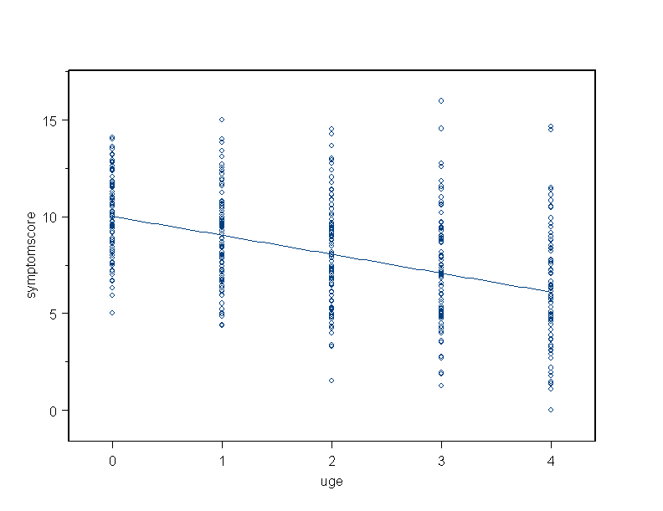
Graf for samplet – uafhængige grupper

Slide 8
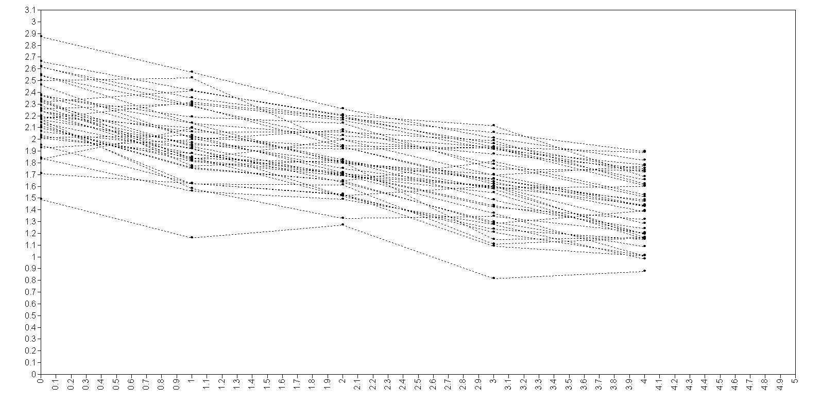
Graf for samplet – individuelle forløb

Slide 9
Beskrivelse af kurveforløb
Metode 1: Growth modeling
Parametre til kurveforløb beskrives som latente variable
Metode 2: Latent change score model
En latent variabel til hvert måletidspunkt
Latente variable til forandringen fra måletidspunkt til måletidspunkt

Slide 10
Forløbsundersøgelser: Growth modeling

Slide 11
Growth modeling med latente variable
Parametrene til kurverne i multilevelmodeling opfattes som latente variable
Målingerne på hvert tidspunkt opfattes som indikatorer for disse latente variable, som i CFA
Målingerne på hvert tidspunkt kan selv være latente variable som måles med observerede data
De latente variable kan influeres af kovariate
Kovariate kan være globale eller tidsvarierende
Klasseanalyse af inhomogenitet i population (kategoriale latente variable)
Flere parallelle udviklingsforløb

Slide 12
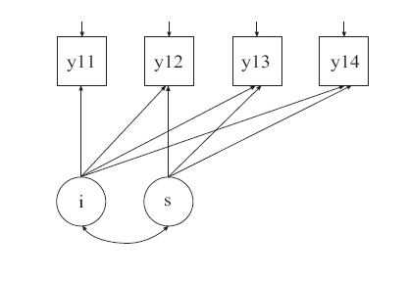
Lineær growthmodel

Slide 13
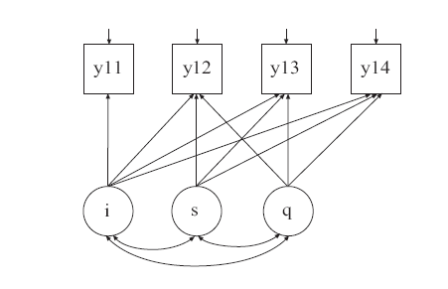
Kvadratisk growthmodel

Slide 14
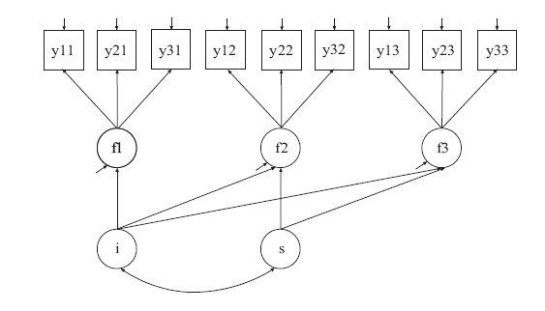
Lineær growthmodel m. latente indikatorer

Slide 15
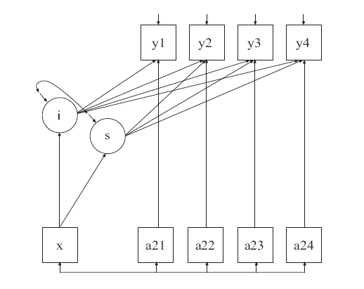
Growthmodel m. konstant og tidsvarierende covariater

Slide 16
Et eksempel på longitudinelle data

Slide 17
Data udlånt af Hans Henrik Jensen
Psykoterapipatienter på Bispebjerg hospital i ambulant gruppeterapi
Testet med en række psykologiske tests, bl.a. SCL-90, MCMI og Rorschach
Testet før, efter og follow-up
I denne præsentation kun patienter med komplette data for SCL-90 (n = 320)

Slide 18
SCL-90 - struktur
90 sætninger
besvarelse på skala 0-4
’slet ikke’, ’lidt’, ’moderat’, ’en hel del’, ’særdeles meget’
9 subskalaer samt nogle enkeltitems
3 globale skalaer

Slide 19
SCL90 - instruktion og eksempler
Hvor meget har du inden for de sidste 7 dage, inklusive i dag været generet af
hovedpine
nervøsitet eller at ryste indvendigt
gentagne ubehagelige tanker du ikke kan få ud af hovedet
en følelse af at være kritisk over for andre

Slide 20
SCL-90 symptomskalaer
somatisering
obsessiv-kompulsiv
interpersonel sensitivitet
depression
angst
aggression
fobisk angst
paranoid tænkning
psykotiske træk

Slide 21
SCL-90 globale skalaer
GSI - gennemsnit for alle 90 items
PST - antal items med valg >0
PSDI - gennemsnit for disse items

Slide 22
Klassisk analyse af resultaterne fra SCL-90

Slide 23
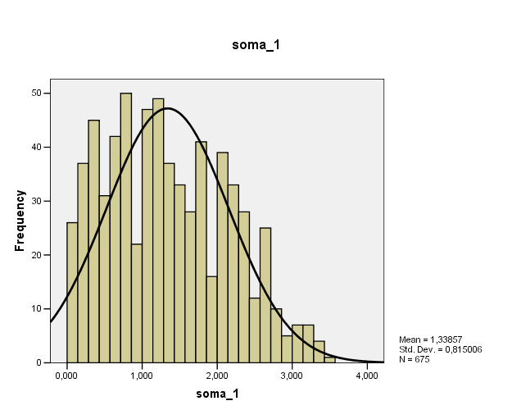
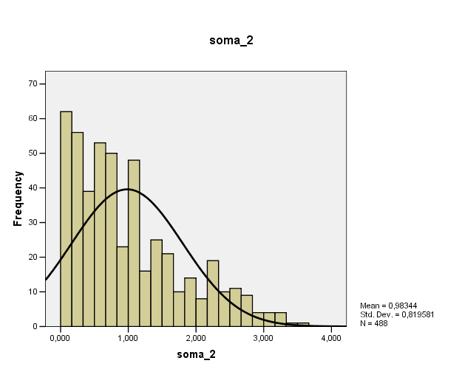
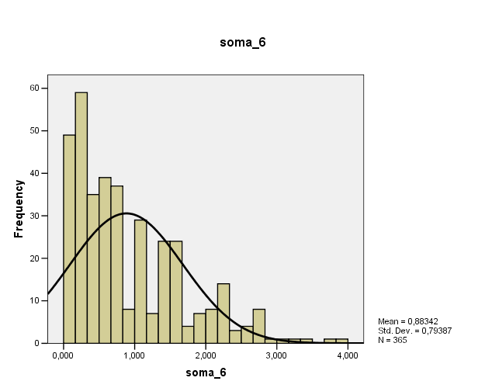
SCL-90 somatisering

Slide 24
SCL-90 Somatisering Uparrede og parrede data
Test for to urelaterede fordelinger
1 vs. 2: t = 5.86, df = 638, p_value = 0.000
2 vs. 3: t = 1.34, df = 638, p_value = 0.181

Slide 25
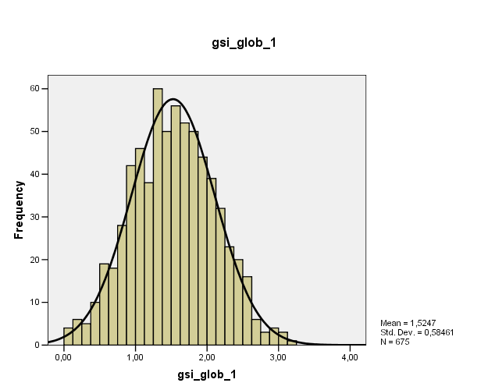
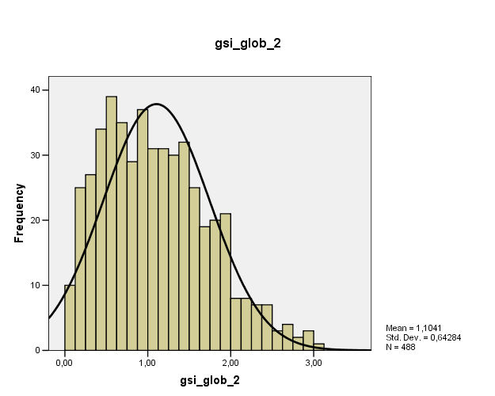
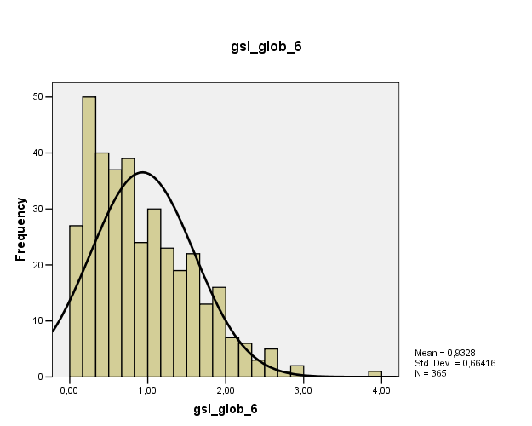
SCL-90 GSI

Slide 26
SCL-90 GSI parrede og uparrede data
Test for to urelaterede fordelinger
1 vs. 2: t = 10.02, df = 638, p_value = 0.000
2 vs. 3: t = 3.09, df = 638, p_value = 0.002

Slide 27
Effektstørrelser: Cohens d
Cohens d: (gns1 - gns2)/SD (fælles)
fælles SD: kvadratrod((varians1 + varians2)/2)
Somatisering:
1 vs 2: d = 0.65
2 vs 3: d = 0.15
GSI
1 vs 2: d = 1.12
2 vs 3: d = 0.35
Cohens tommelfingerregler
lille effekt: d = .20
mellemstor effekt: d = .50
stor effekt: d = .80

Slide 28
Problemer med klassisk analyse
Fordelingerne er tydeligt skæve senere i forløbet: er der inhomogenitet i populationen med hensyn til behandlingseffekten?
Målingerne behandles som fejlfrie
Kun én målemetode analyseres ad gangen
Analysen giver ikke nogen beskrivelse af procesforløbet

Slide 29
Grafer over individuelle forløb
20 tilfældigt udvalgte individuelle forløb: GSI score på tre tidspunkter

Slide 31
Grafer over individuelle forløb - samlet
GSI-scores på de tre tidspunkter for et tilfældigt udvalg på 120 personer

Slide 33
Growthmodelinganalyse

Slide 34
Lineær model deskriptiv statistik
Means
GSI1 GSI2 GSI6
________ _______ _______
1.504 1.042 0.891
Correlations
GSI1 GSI2 GSI6
________ _______ ______
GSI1 1.000
GSI2 0.623 1.000
GSI6 0.505 0.690 1.000

Slide 35
Lineær model - globalt fit
Chi_Square Test of Model Fit
Value 44.045
Degrees of Freedom 1
P_Value 0.0000 (bør ikke være signifikant)
CFI 0.882 (bør være > 0.96)
TLI 0.647 (bør være > 0.96)
RMSEA 0.367 (bør være < 0.06)

Slide 36
Lineær model - estimater
Means Estimat SE t-værdi p-værdi
I 1.481 0.032 45.784 0.000 (startsituationen)
S -0.302 0.018 -17.190 0.000 (den lineære ændring)
Variances
I 0.239 0.033 7.162 0.000 (SD: 0.489)
S 0.064 0.015 4.252 0.000 (SD: 0.253)
Correlation
S WITH I -0.273 0.096 -2.845 0.004
Residual Variances
GSI1 0.055 0.028 1.947 0.052 (bør være lille, dvs ikke-signifikant)
GSI2 0.166 0.019 8.920 0.000 (bør være lille, dvs ikke-signifikant)
GSI6 0.034 0.033 1.042 0.297 (bør være lille, dvs ikke-signifikant)

Slide 37
Kvadratisk model
For at fange kurveforløbet indføres et kvadratisk element
Det betyder at flere elementer skal estimeres: gennemsnit og varians for det kvadratiske element og dettes korrelationer med intercept og hældning.
Der er umiddelbart for mange elementer at estimere til at det kan lade sig gøre med 3 måletidspunkter (= ’for få frihedsgrader’)
Derfor indlægges en række begrænsninger på elementerne som tilpasse løbende til modellen så den passer godt
Dette er imidlertid lidt ’snyd’ - risikoen er ’overfitting’
Det betyder at en gentagelse med andre samples risikerer at få andre resultater

Slide 38
Kvadratisk model - globalt fit
Chi_Square Test of Model Fit
Value 6.518
Degrees of Freedom 4
P_Value 0.1637 (bør ikke være signif)
CFI 0.993 (bør være > 0.96)
TLI 0.995 (bør være > 0.96)
RMSEA 0.044 (bør være < 0.06)

Slide 39
Kvadratisk model - estimater
Means Estimat SE t-værdi p-værdi
I 1.500 0.000 999.000 999.000 (startsituationen)
S -0.600 0.000 999.000 999.000 (tendensen til lineær ændring ved start)
Q 0.150 0.000 999.000 999.000 (ændring i hældningen)
Variances
I 0.195 0.021 9.429 0.000 (SD: )
S 0.840 0.083 10.171 0.000 (SD: )
Q 0.195 0.021 9.429 0.000 (SD: )
Correlation
Q WITH S -0.397 0.041 -9.770 0.000
Residual Variances
GSI1 0.099 0.016 1.947 0.000 (bør være lille, dvs ikke-signifikant)
GSI2 -0.072 0.025 -2.887 0.000 (bør være lille, dvs ikke-signifikant)
GSI6 0.099 0.016 1.947 0.000 (bør være lille, dvs ikke-signifikant)

Slide 40
Forløbsundersøgelser: Latent Change Score model

Slide 41
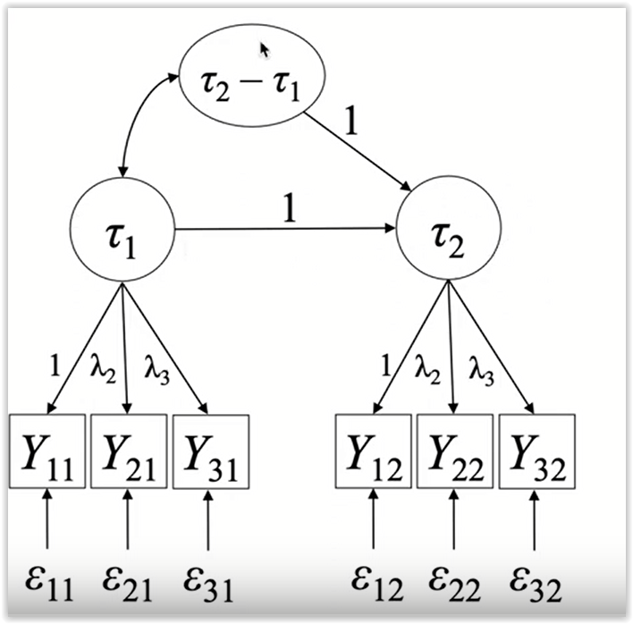
Latent Change Score model

Slide 42
Fordele og ulemper ved modellerne
Growth modeling
Simpel model, kræver kun få latente variable
Lineært forløb: intercept og slope
Simpelt kurvet forløb: intercept, slope og kurveparameter
Kræver flere dataindsamlinger
3 måletidspunkter ved lineært forløb
4 måletidspunkter ved simpelt kurvet forløb
Change score modeling
Kan bruges ved kun to måledtidspunkter (’før’ ’efter’)
Mere kompliceret model
Latente variable for hvert måletidspunkt og hver forandring mellem måletidspunkterne

Slide 43
Moderatorer og mediatorer
Begge typer modeller kan udvides med variable der påvirker eller bliver påvirket af forløbet
Forskellige kendte grupper med forskellige forløb
Forskellige forløb der forudsiger senere liv
Latent klasseanalyse kan undersøge om der er uerkendte forskelle i forløb

Slide 44
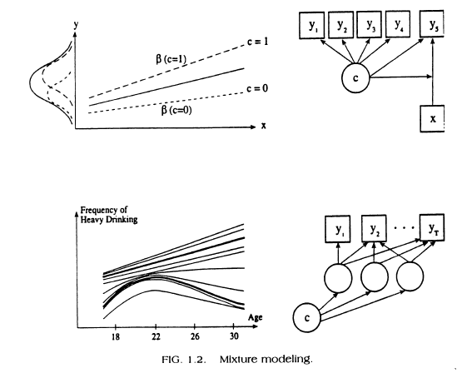
Latent klasseanalyse af forløb

